Slide 1

Refresh Cycle : (5 Times) 8AM, 12PM, 4PM, 6PM, 9PM
Last Refresh Time :
ISMS POSM REPORT
01. FCE 소매점 유지 현황 Priority
05. CVS Compliance 예외 사항
02. SR 소매점 유지 현황 Priority
06. 설치 철거 현황
03. FCE 소매점 유지 현황
07. 이송 활동
04. SR 소매점 유지 현황
08. 재고 현황

Slide 2
Refresh Cycle : (5 Times) 8AM, 12PM, 4PM, 6PM, 9PM
Last Refresh Time :
ISMS POSM REPORT
01. FCE 소매점 유지 현황 Priority
05. CVS Compliance 예외 사항
02. SR 소매점 유지 현황 Priority
06. 설치 철거 현황
03. FCE 소매점 유지 현황
07. 이송 활동
04. SR 소매점 유지 현황
08. 재고 현황

Slide 3

01. 소매점 조회
Refresh Cycle : (5 Times) 8AM, 12PM, 4PM, 6PM, 9PM
Last Refresh Time :
PMK 지점
EZD 지점
소매점 유형
소매점 코드

Slide 4


Refresh Cycle : (5 Times) 8AM, 12PM, 4PM, 6PM, 9PM
Last Refresh Time :
ISMS POSM REPORT
01. FCE 소매점 유지 현황 Priority
05. CVS Compliance 예외 사항
02. SR 소매점 유지 현황 Priority
06. 설치 철거 현황
03. FCE 소매점 유지 현황
07. 이송 활동
04. SR 소매점 유지 현황
08. 재고 현황

Slide 5
01. 소매점 조회
Refresh Cycle : (5 Times) 8AM, 12PM, 4PM, 6PM, 9PM
Last Refresh Time :
PMK 지점
EZD 지점
소매점 유형
소매점 코드

Slide 6
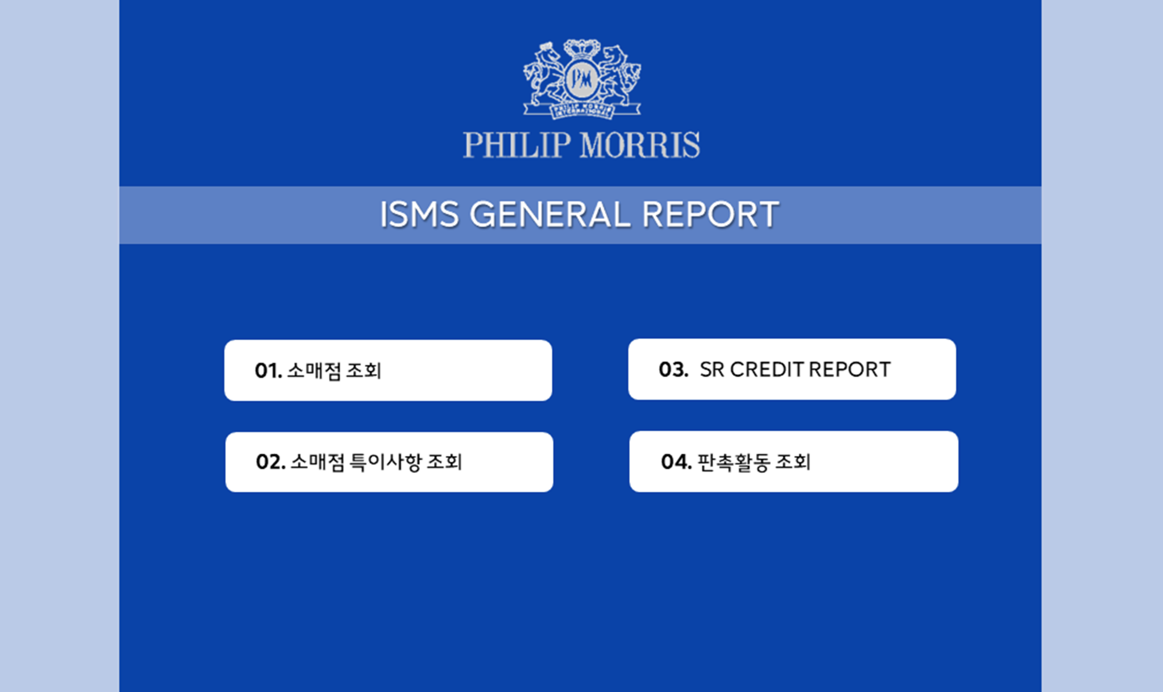
Refresh Cycle : (5 Times) 8AM, 12PM, 4PM, 6PM, 9PM
Last Refresh Time :
ISMS GENERAL REPORT
01. 소매점 조회
03. SR CREDIT REPORT
02. 소매점 특이사항 조회
04. 판촉활동 조회

Slide 7
Refresh Cycle : (5 Times) 8AM, 12PM, 4PM, 6PM, 9PM
Last Refresh Time :
ISMS GENERAL REPORT
01. 소매점 조회
03. SR CREDIT REPORT
02. 소매점 특이사항 조회
04. 판촉활동 조회

Slide 8
Refresh Cycle : (5 Times) 8AM, 12PM, 4PM, 6PM, 9PM
Last Refresh Time :
ISMS GENERAL REPORT
01. FCE 소매점 유지 현황 Priority
05. CVS Compliance 예외 사항
02. SR 소매점 유지 현황 Priority
06. 설치 철거 현황
03. FCE 소매점 유지 현황
07. 이송 활동
04. SR 소매점 유지 현황
08. 재고 현황

Slide 9
Refresh Cycle : (5 Times) 8AM, 12PM, 4PM, 6PM, 9PM
Last Refresh Time :
ISMS GENERAL REPORT
01. FCE 소매점 유지 현황 Priority
05. CVS Compliance 예외 사항
02. SR 소매점 유지 현황 Priority
06. 설치 철거 현황
03. FCE 소매점 유지 현황
07. 이송 활동
04. SR 소매점 유지 현황
08. 재고 현황

Slide 10
Refresh Cycle : (5 Times) 8AM, 12PM, 4PM, 6PM, 9PM
Last Refresh Time :
ISMS GENERAL REPORT
01. FCE 소매점 유지 현황 Priority
05. CVS Compliance 예외 사항
02. SR 소매점 유지 현황 Priority
06. 설치 철거 현황
03. FCE 소매점 유지 현황
07. 이송 활동
04. SR 소매점 유지 현황
08. 재고 현황

Slide 11
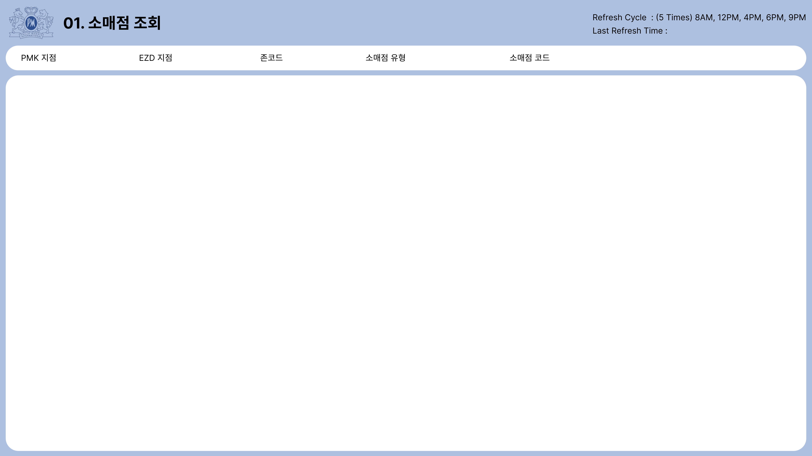

Slide 14
Refresh Cycle : (5 Times) 8AM, 12PM, 4PM, 6PM, 9PM
Last Refresh Time :
ISMS GENERAL REPORT
01. 소매점 조회
03. SR CREDIT REPORT
02. 소매점 특이사항 조회
04. 판촉활동 조회

Slide 15
Refresh Cycle : (5 Times) 8AM, 12PM, 4PM, 6PM, 9PM
Last Refresh Time :
ISMS POSM REPORT
01. FCE 소매점 유지 현황 Priority
05. CVS Compliance 예외 사항
02. SR 소매점 유지 현황 Priority
06. 설치 철거 현황
03. FCE 소매점 유지 현황
07. 이송 활동
04. SR 소매점 유지 현황
08. 재고 현황

Slide 16
01. 소매점 조회
Refresh Cycle : (5 Times) 8AM, 12PM, 4PM, 6PM, 9PM
Last Refresh Time :
PMK 지점
EZD 지점
소매점 유형
소매점 코드

